Slide 1


Conception Orienté Objet et Programmation Java
Chapitre 6: Polymorphisme

Slide 2
Objectifs du chapitre
Redéfinition de méthodes dans les sous-classes à travers le polymorphisme
Comprendre le sur-classement et substitution.
Découvrir le transtypage (conversion de type ou cast en anglais)

Slide 3
Polymorphisme : Définition
Le polymorphisme consiste à utiliser une méthode
ou un attribut selon plusieurs manières, en fonction du besoin.
Le mot polymorphisme est apparu dans la Grèce antique, Il signifie quelque chose qui peut prendre plusieurs formes.
En Java, le polymorphisme est principalement réalisé grâce à deux mécanismes : l'héritage et l'interface.

Slide 4
Polymorphisme : Définition
Comme vu dans les chapitres précédents, l'héritage permet à une classe d'hériter les attributs et les méthodes d'une autre classe.
Cette sous-classe peut alors redéfinir les méthodes héritées pour leur donner une nouvelle implémentation.
Le polymorphisme par héritage permet à un objet de la sous-classe d'être utilisé comme un objet de la classe parent, ce qui permet une plus grande flexibilité dans l'utilisation des objets.

Slide 5
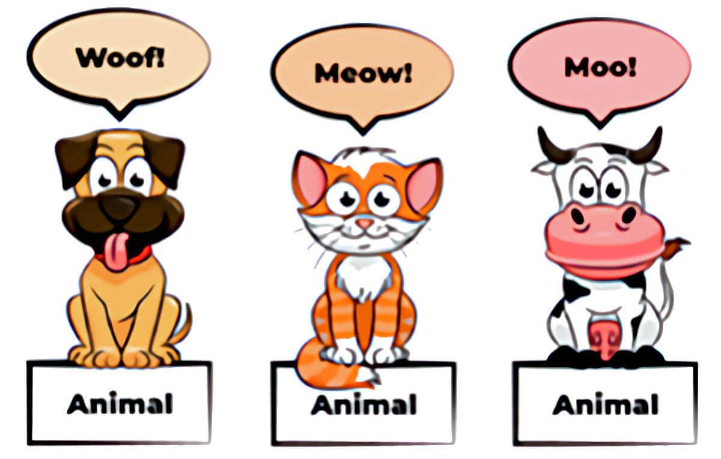
Polymorphisme : exemple
class Animal {
public void talk() {
System.out.println("Je suis un animal !");
}
}
class Cat extends Animal {
@Override
public void talk() {
System.out.println("Meow !");
}
public void scratch() {
System.out.println("je griffe !");
}
}
class Dog extends Animal {
@Override
public void talk() {
System.out.println("Ouaf !");
}
public void attack() {
System.out.println("j'attaque !");
}
}

Slide 6
Polymorphisme : exemple
public class AnimalTester {
public static void main(String[] args) {
Dog monChien = new Dog();
monChien.talk();
monChien.attack();
Cat monChat = new Cat();
monChat.talk();
monChat.scratch();
Animal monAnimal = new Dog(); //Instance de Dog déclarée avec référence Animal
monAnimal.talk();
Animal monAnimal2 = new Cat(); //Instance de Cat déclarée avec référence Animal
monAnimal2.talk();
monAnimal.attack(); //cause une erreur de compilation
monAnimal2.scratch(); //cause une erreur de compilation
}
}

Slide 7
Polymorphisme : exemple
Dans ce cas pour le compilateur considère que la méthode talk() de monChien est la méthode de la classe Dog, puisque la référence de l'objet est Dog, aussi la JVM va exécuter la méthode de la classe Chien puisqu'elle a été redéfinie.
Dans la même logique le compilateur considère que la méthode talk() de monAnimal est la méthode de la classe Animal, puisque la référence de l'objet est Animal, mais ici la JVM va exécuter la méthode de la classe Chien quand même puisqu'elle a été redéfinie.
Nb: le choix de la méthode à exécuter (pour les méthodes redéfinies) ne se fait pas statiquement à la compilation mais dynamiquement à l'exécution.

Slide 8


Polymorphisme : exemple
Animal
public void talk(){
…….
}
public class AnimalTester {
public static void main(String[] args) {
Animal monAnimal = new Dog();
monAnimal.talk();
}
}
Dog
public void talk(){
…….
}
==> Au moment de l'exécution, c'est le niveau le plus bas qui gagne.

Slide 9
Polymorphisme : exemple
L’appel de la méthode monAnimal.attack() cause une erreur car le compilateur considère que monAnimal est un Animal et non pas un Dog, et donc ne possède pas de méthode nommée attack(), bien qu'il contient une instance de Chien.
public class AnimalTester {
public static void main(String[] args) {
Animal monAnimal = new Dog();
monAnimal.attack();
}
}

Slide 10
Polymorphisme : exemple
l’objet monAnimal est dit surclassé puisqu'il est déclaré avec la référence de la classe Animal, qui ne possède pas la méthode attack().
Il faut donc substituer monAnimal par :
((Dog) monAnimal).attack();
La solution est de “convertir” le type de
l’objet monAnimal à Dog pour pouvoir
utiliser la méthode attack().
public class AnimalTester {
public static void main(String[] args) {
Animal monAnimal = new Dog();
((Dog) monAnimal).attack();
}
}

Slide 11
Cacher une méthode static
En java, on ne peut pas redéfinir une méthode statique mais on peut la cacher si une sous-classe définit une méthode statique avec la même signature qu'une méthode statique de la superclasse.
Ce mécanisme se produit parce que le compilateur choisit quel méthode statique à exécuter au moment de la compilation.

Slide 12
Cacher une méthode static : exemple(1/3)
public class Animal {
public static void run() {
System.out.println(“An animal runs”);
}
}
public class Cat extends Animal{
public void run() {//Erreur de compilation (interdit de redéfinir une méthode statique)
System.out.println(“A cat runs”);
}
}

Slide 13
Cacher une méthode static : exemple(2/3)
public class Animal {
public static void run() {
System.out.println(“An animal runs”);
}
}
public class Cat extends Animal{
public static void run() {
super.run(); //Erreur de compilation (interdit d'appeler une méthode statique avec super)
System.out.println(“A cat runs”);
}
}

Slide 14
Cacher une méthode static : exemple(3/3)
On peut appeler la méthode caché en convertissant l’objet monChat en un Cat ou en appelant la méthode directement par le nom de la classe.
public class AnimalTester {
public static void main(String[] args){
Animal monAnimal = new Animal();
Animal monChat = new Cat();
monAnimal.run(); //An animal runs
monChat.run(); //An animal runs
((Cat) monChat).run(); //A cat runs
Cat.run(); //A cat runs
}
}

Slide 15
Polymorphisme : Tableaux polymorphiques
Les tableaux polymorphiques en Java sont des tableaux qui peuvent contenir des objets
de différentes classes qui héritent d'une même classe parente.
Cela permet de créer des tableaux génériques qui peuvent contenir des objets de différentes classes, mais qui ont des comportements communs définis par leur classe parente.
Animal[] animaux = new Animal[2];
animaux[0] = new Dog();
animaux[1] = new Cat();
for (Animal animal : animaux) {
animal.talk(); // appelle la méthode talk() de chaque type d’objet, soit talk() de la classe Dog ou talk() de la classe Cat.
}

Slide 16
Upcast & Downcast
En Java, il existe deux types de cast : l'upcast et le downcast, qui peuvent être implicites ou explicites.
Un upcast, se produit lorsqu'un objet d'une sous-classe est assigné à une variable de sa super-classe.
Un downcast, se produit lorsqu'un objet d'une superclasse est assigné à une variable de sa sous-classe.

Slide 17
Upcast & Downcast
public class AnimalTester {
public static void main(String[] args) {
Animal monAnimal = new Dog(); //Upcast implicite
Animal monAnimal2 = (Animal) new Dog(); //Upcast explicite
Cat monChat = new Animal(); //Downcast implicite
Dog monChien = (Dog) new Animal(); //Downcast explicite
}
}

Slide 18
Upcast
La conversion vers un type parent (Upcast implicite et explicite) est toujours acceptée par le compilateur et elle ne posera aucun problème à l'exécution du programme.
public class AnimalTester {
public static void main(String[] args) {
Animal monAnimal = new Dog();
Animal monAnimal2 = (Animal) new Dog(); (Animal) est optionnel
}
}

Slide 19
Downcast
Le Downcast implicite est interdit en Java. Le downcast doit être explicite pour éviter les erreurs de compilation.
public class AnimalTester {
public static void main(String[] args) {
Animal monAnimal = new Dog();
Dog monChien = monAnimal; //génére une erreur de compilation
}
}

Slide 20
Downcast
Le Downcast explicite est toujours acceptée par le compilateur. Cependant, le downcast explicite peut échouer à l'exécution s'il est effectué sur un objet qui n'est pas une instance de la sous-classe cible.
public class AnimalTester {
public static void main(String[] args) {
Animal animal = new Dog();
Dog chien = (Dog) animal;
Wolf loup = (Wolf) animal; //génère une exception à l'exécution
}
}

Slide 21
Downcast
Ici l'objet "monChien" peut faire appel à la méthode "attack()" car après le Downcast,
il est vu comme un objet de classe Dog et non plus comme un Animal.
public class AnimalTester {
public static void main(String[] args) {
Animal monAnimal = new Dog();
monAnim al.talk(); // Output: "Ouaf !"
Dog monChien = (Dog) new Animal(); // Erreur d’exécution
monChien.talk();
monChien.attack();
}
}

Slide 22
Downcast
Il est important de noter que le downcast peut échouer s'il est tenté avec une superclasse qui n'est pas une sous-classe de la classe cible.
Dans ce cas, une exception ClassCastException sera levée à l'exécution, mais le compilateur ne présente aucune erreur de compilation.
public class AnimalTester {
public static void main(String[] args) {
Animal student = (Dog) new Animal(); //Erreur d’éxecution (ClassCastException)
}
}

Slide 23
Transtypage des types primitifs
La conversion entre types primitifs permet de convertir la valeur d'un type en un autre type primitif. Cela se produit le plus souvent avec les types numériques.
public class Main{
public static void main(String[] args) {
float floatValue = 123.45f;
int intValue = (int) floatValue;
System.out.println(intValue); //Output: 123 ⇒ Perte de données
String stringValue = (String) intValue; //Erreur de compilation (types incompatibles)
Integer integerValue = null;
intValue = (Integer) integerValue;
System.out.println(integerValue); //Erreur à l'exécution (NullPointerException)
}
}
Lorsqu’on fait l’affectation d’un entier long (64 bits) à un entier int (32 bits), ou d’un réel double vers un réel float, on risque de perdre une partie de données.

Slide 24
L’opérateur instanceof
instanceof, est un opérateur qui permet de vérifier si un objet est une instance d'une classe spécifique ou d'une de ses sous-classes.
L'opérateur instanceof est utile pour effectuer des opérations différentes en fonction du type d'un objet.
public class AnimalTester {
public static void main(String[] args) {
for (Animal animal : animaux) {
if(animal instanceof Dog)
((Dog) animal).attack();
if(animal instanceof Cat)
((Cat) animal).scratch();
}
}
}
Nb: l'opérateur instanceof ne fonctionne qu'avec des objets et des classes, pas avec des types primitifs tels que int ou double.

Slide 25
L’opérateur instanceof
Vous pouvez simplifier davantage ce code en créant une variable locale après l'opérateur instanceof, et le compilateur gère automatiquement le downcast.
public class AnimalTester {
public static void main(String[] args) {
for (Animal animal : animaux) {
if(animal instanceof Dog dog)
dog.attack();
if(animal instanceof Cat cat)
cat.scratch();
}
}
}

Slide 26
La méthode getClass()
la méthode getClass() renvoie la classe d’un objet au moment de l’exécution.
public class AnimalTester {
public static void main(String[] args) {
Animal animal = new Animal();
Animal chien = new Dog();
System.out.println(animal.getClass() == Animal.class); //true
System.out.println(chien.getClass() == Animal.class); //false
System.out.println(chien instanceof Dog); //true
System.out.println(chien instanceof Animal); //true
}
}

Slide 27
La méthode equals()
La méthode equals ,de la classe Object, permet de comparer deux objets et de déterminer l’égalité entre ces deux objets.
Par défaut, la méthode retourne vrai s’il s’agit du même objet en mémoire, il faut donc la redéfinir pour comparer les objets en fonction de leur contenu.
public class AnimalTester {
public static void main(String[] args) {
Animal animal1 = new Animal("Snoopy", 2);
Animal animal2 = new Animal("Snoopy", 2);
//Avant la redéfinition
System.out.println(animal1.equals(animal2)); //false
//Après la redéfinition
System.out.println(animal1.equals(animal2)); //true
}
On suppose qu’un animal est caractérisé par un nom et un âge.

Slide 28
La méthode equals(): exemple 1
Il existe plusieurs implémentations possible pour la méthode equals.
public class Animal {
@Override
public boolean equals(Object obj) {
if (null == obj) return false;
if (obj instanceof Animal animal){
return age == animal.age && name.equals(animal.name);
}
return false;
}
}
Nb: La méthode equals est redéfinie dans la classe String. Elle permet de comparer 2 chaînes de caractères.

Slide 29
La méthode equals(): exemple 2
Il existe plusieurs implémentations possible pour la méthode equals.
public class Animal {
@Override
public boolean equals(Object obj) {
if (this == obj) return true;
if (null == obj) return false;
if (obj.getClass() == Animal.class){
Animal animal=(Animal) obj;
return age == animal.age && name.equals(animal.name);
}
return false;
}
}

Slide 30
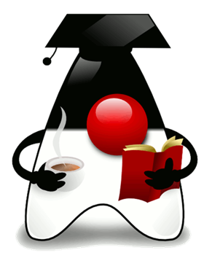
Merci pour votre attention

